Slide 1
Tugas-2 Kecerdasan Buatan 54605

Slide 2
Nama : Arif Cahya Prananda
Nim : A11.2017.10132
Kelas : A11-4612

Slide 3
Program ini menggunakan 2 metode yang berbeda
Pencarian melebar pertama (Breadth – First Search)
Pencarian mendalam pertama (Depth – First Search)

Slide 4
Breadth First Search(BFS)
Merupakan algoritma yang melakukan pencarian secara melebar yang mengunjungi simpul secara preorder yaitu mengunjungi suatu simpul kemudian mengunjungi semua simpul yang bertetangga dengan simpul tersebut terlebih dahulu. Selanjutnya, simpul yang belum dikunjungi dan bertetangga dengan simpul-simpul yang tadi dikunjungi, demikian seterusnya. algoritma BFS menggunakan graf sebagai media representasi persoalan, tidak sulit untuk mengaplikasikan algoritma ini dalam persoalan-persoalan teori graf.

Slide 5
Depth-First Search (DFS)
Pencarian dilakukan pada satu node dalam setiap level dari yang paling kiri. Jika pada level yang paling dalam, solusi belum ditemukan, maka pencarian dilanjutkan pada node sebelah kanan. Node yang kiri dapat dihapus dari memori. Jika pada level yang paling dalam tidak ditemukan solusi, maka pencarian dilanjutkan pada level sebelumnya. Demikian seterusnya sampai ditemukan solusi. Jika solusi ditemukan maka tidak diperlukan proses backtracking (penelusuran balik untuk mendapatkan jalur yang dinginkan).

Slide 6
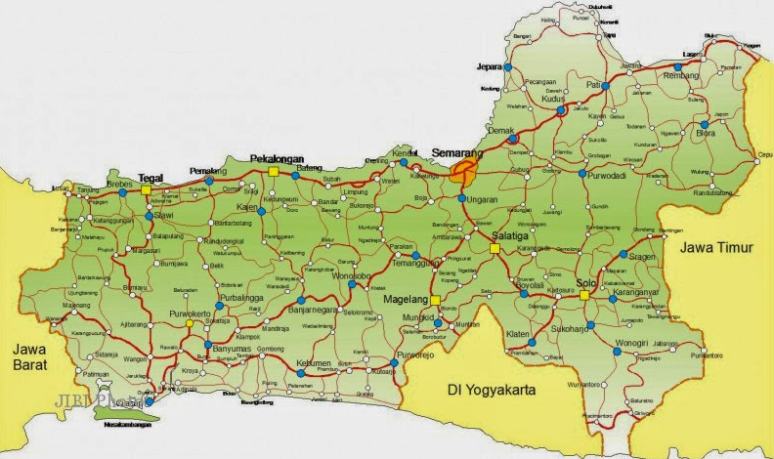
Berikut gambar graf yang menggunakan metode BFS dan DFS :

Slide 7
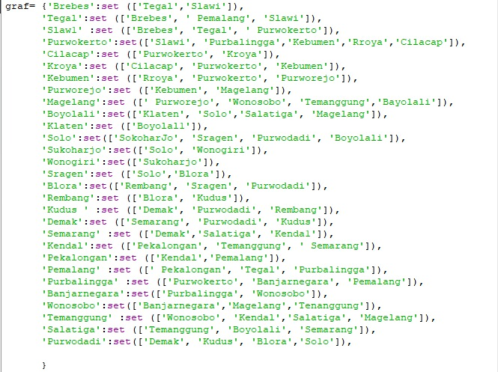
Dibawah ini merupakan Program data kota kota se-Jawa Tengah

Slide 8
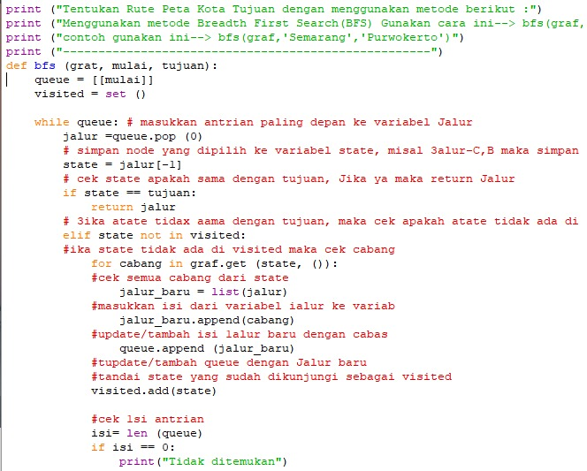
Dibawah ini merupakan Program Dengan Metode BFS

Slide 9
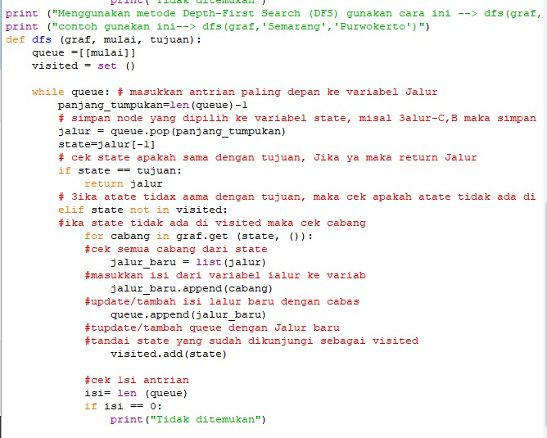
Dibawah ini merupakan Program Dengan Metode DFS

Slide 10
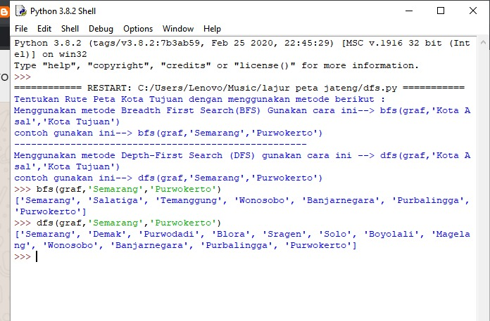
Dibawah ini hasil dari program sebelumnya dan cara menggunakan sistem dari 2 metode

Slide 11
Program bisa di Download lewat https://github.com/arifcahyapranannda123/jalur-peta-jateng

Slide 12
☺ TERIMA KASIH ☺

